Slide 1
基于Android的电子书推荐系统的设计与实现
Design and Implementation of an Android-based E-book Recommendation System
指导老师：张红霞 汇报人：刘亚辉
计算机科学与技术学院

Slide 2
01
任务要求
02
项目进度
Task requirements
Project Progress
03
技术路线
04
成果展示
Technology Line
Results

Slide 3
任务要求
这里可以输入你的课题题目
01
Task requirements

Slide 4
任务要求
在互联网时代，电子书以低成本、携带方便等特点也进入到日常生活，但由于电子书的书籍总量非常庞大，用户难以从大量的电子书资源中找到用户偏好的电子书，因此，如何为用户找到偏好的电子书是一个急需解决的问题。
为了解决这个问题，本课题拟设计并开发一个电子书推荐系统，旨在建立一个电子书推荐平台，实现用户登录注册、搜索电子书、留言、收藏、购买以及电子书推荐等核心功能。

Slide 5
任务要求
用户端
管理端
其他
登录模块
“我的”模块
电子书推荐模块
电子书详情模块
电子书购买模块
收藏、留言模块
管理员信息模块
电子书管理模块
用户管理模块
订单信息管理模块
搜索模块
推荐算法
UI界面
……

Slide 6
项目进度
这里可以输入你的课题题目
02
Completed status

Slide 7
已完成和未完成的工作
70%
用户端
管理端
未完成
用户的登录、注册模块
电子书推荐模块
电子书详情模块
时下流行模块
“我的”模块基本内容
用户管理模块部分内容
订单管理模块部分内容
图书管理模块部分内容
用户购买图书和订单模块
收藏图书模块
用户编辑，图书编辑，订单编辑模块
电子书搜索模块
优化推荐算法和系统

Slide 8
技术路线
这里可以输入你的课题题目
03
Research Method

Slide 9




技术路线
01
Android
作为前端客户端展示
02
Flask
轻量级服务器作为后端
03
MySql
关系型数据库MySql
04
TensorFlow
使用tensorflow框架编写的基于用户的协同过滤算法

Slide 10
成果展示
这里可以输入你的课题题目
04
Result

Slide 11
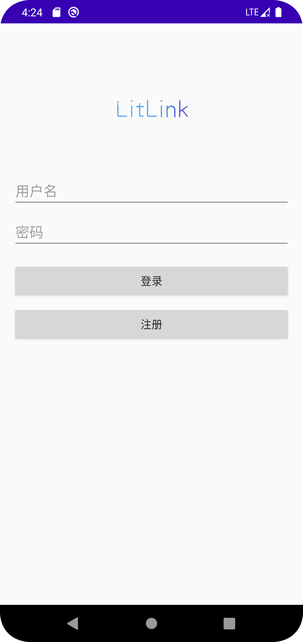
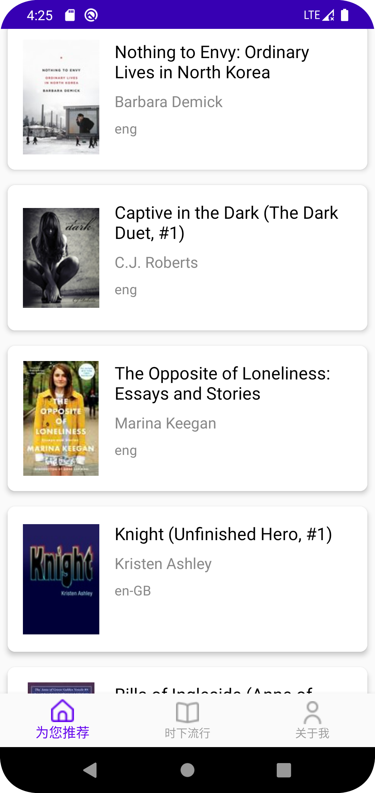
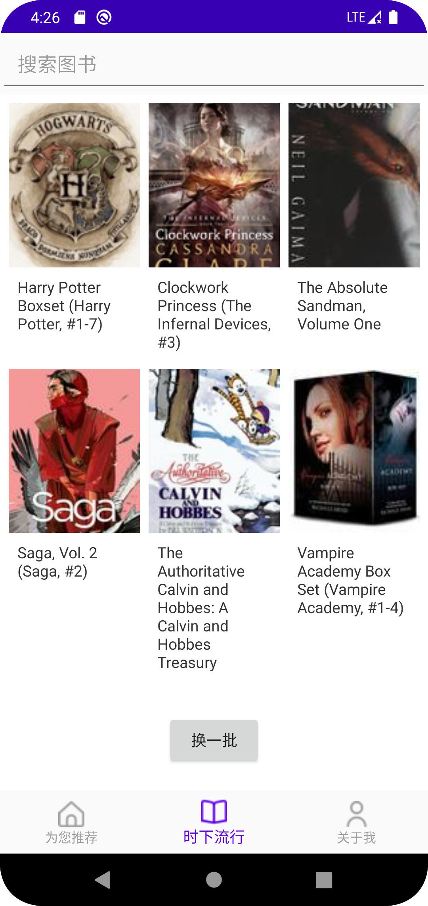
成果展示
登录模块
推荐模块
热门书籍

Slide 12
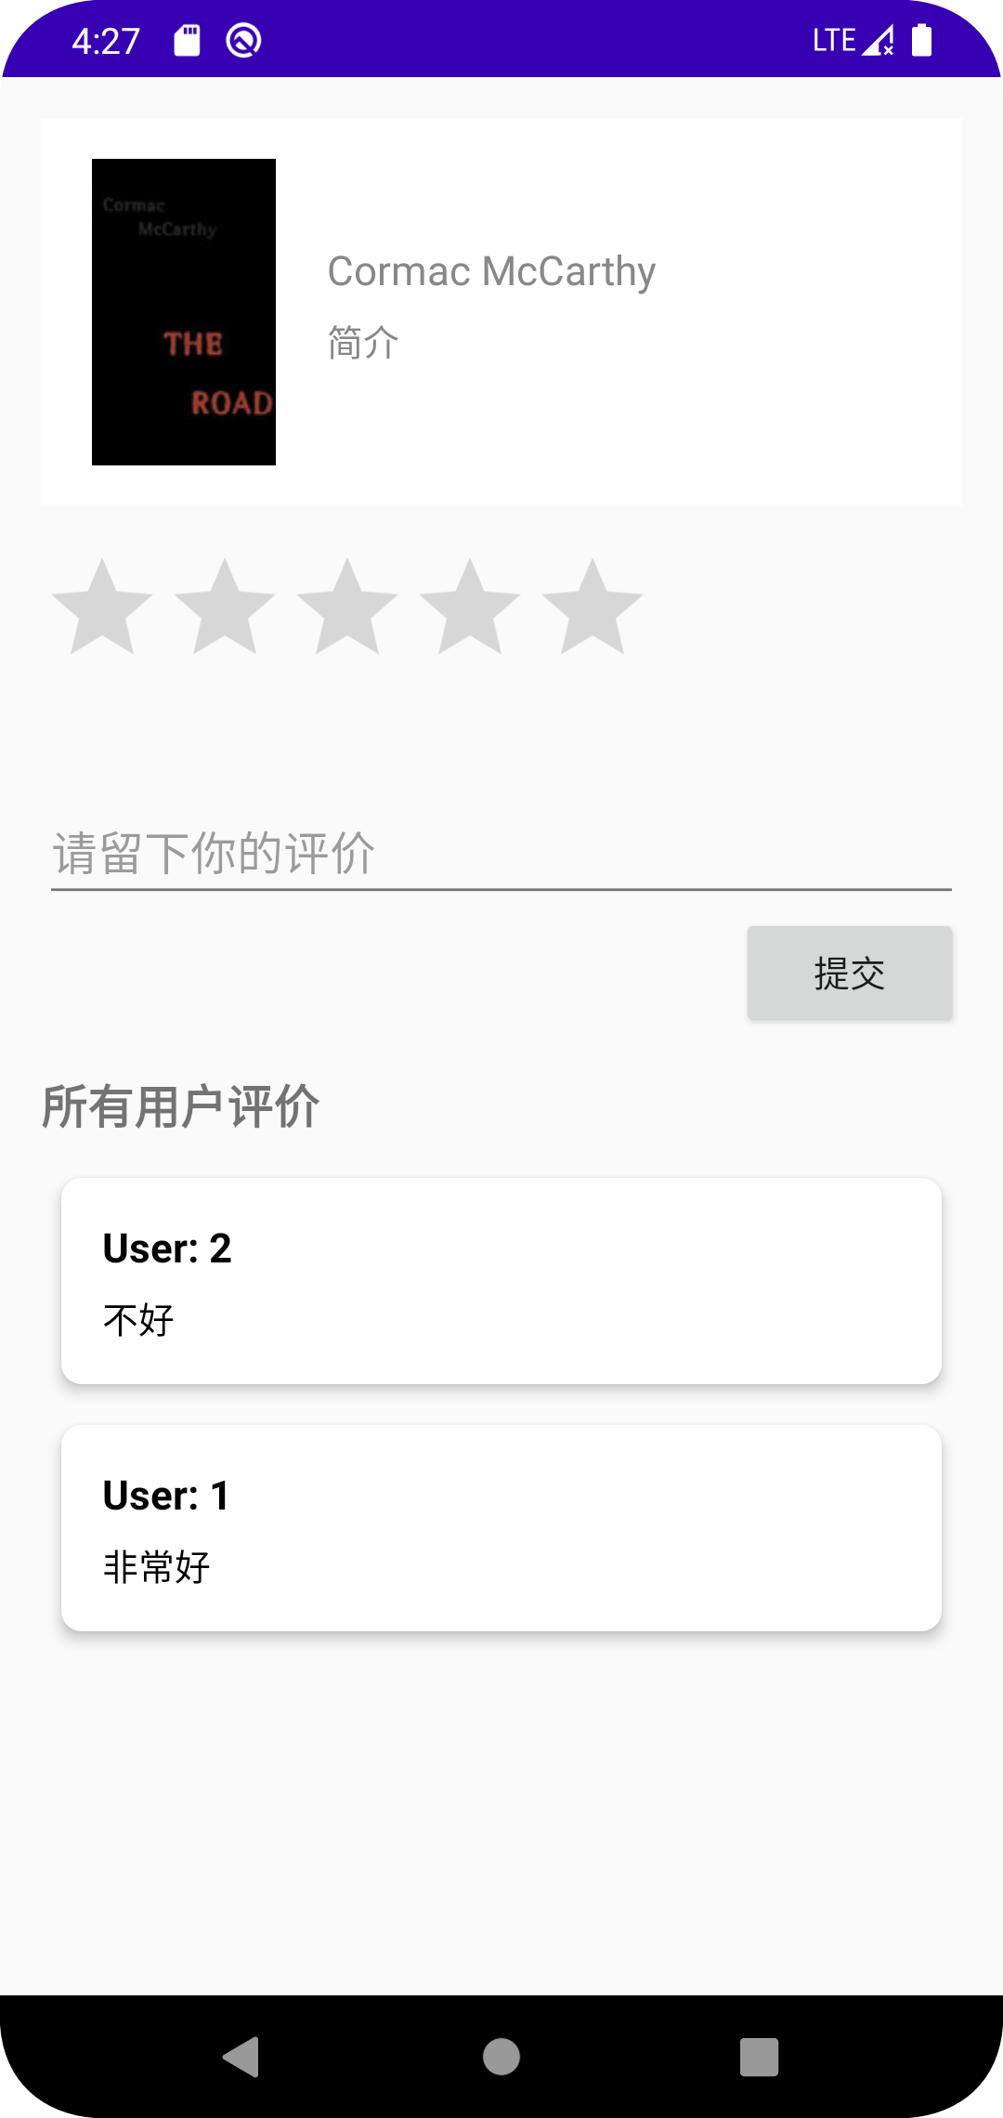
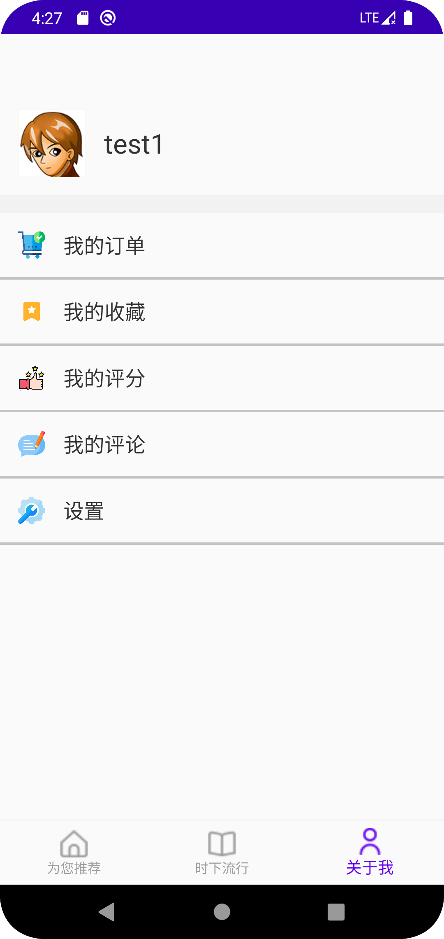
成果展示
电子书详情
“我的”模块

Slide 13
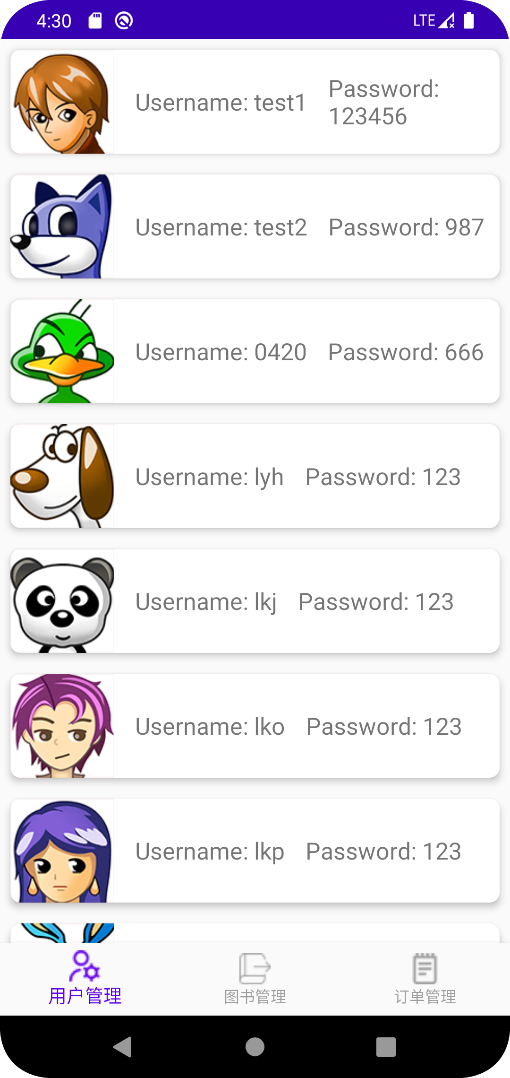
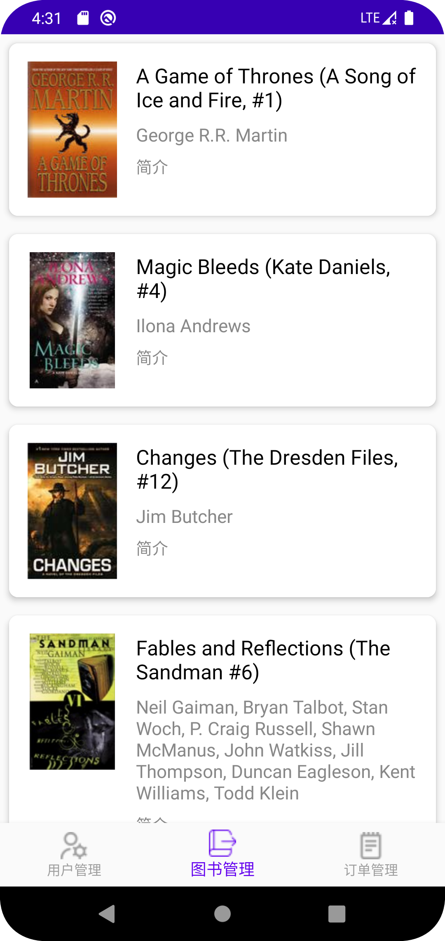
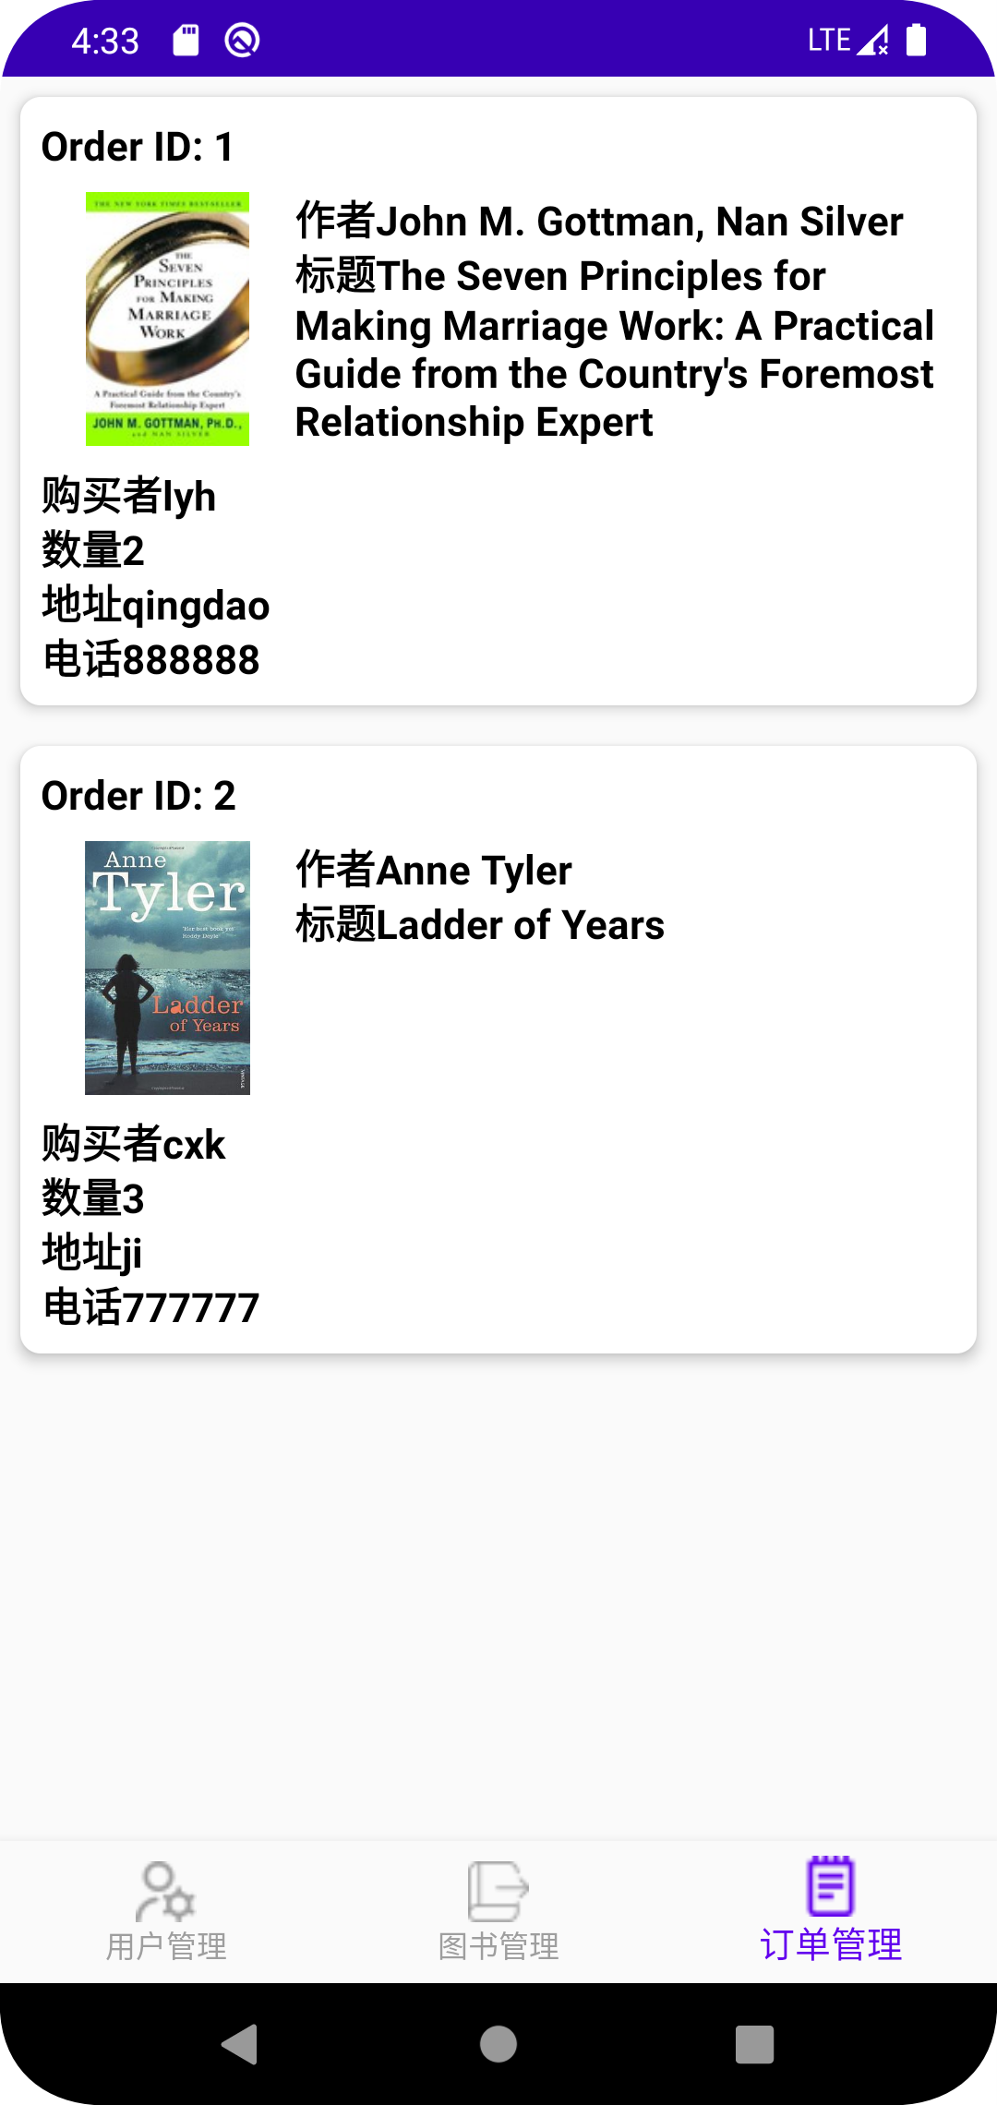
成果展示
用户管理
电子书管理
订单管理

Slide 14
请各位老师批评指正!
基于Android的电子书推荐系统的设计与实现

